Slide 1
এই স্লাইডটি শুধুমাত্র শিক্ষকবৃন্দ তথা কন্টেন্ট
ব্যবহারকারীর জন্য
সম্মানিত কন্টেন্ট ব্যবহারকারী/ শিক্ষকবৃন্দ এই কন্টেন্টটি পাঠদানের পূর্বে স্লাইড নোটের নির্দেশনাগুলো পড়ে নেবেন।এছাড়াও শিক্ষক প্রয়োজনবোধে নিজস্ব কৌশল প্রয়োগ করতে পারবেন।
Notes:
শিক্ষক এই স্লাইডটি ছাত্রদেরকে প্রদর্শন করবেন না বা দেখাবেন না ।

Slide 2
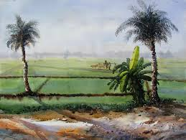
স্বাগতম
Notes:
শিক্ষক ছবির পটভূমি নিয়ে আলোচনা করবেন এবং স্বাগতম জানাবেন ।

Slide 3
পরিচিতি
শিক্ষক পরিচিতি
মো:শামীম
সহকারী শিক্ষক(কৃষিশিক্ষা)
হাজী আহমাদ আলী আলিয়া কামিল
মাদরাসা,সিরাজগঞ্জ
মোবাইল:০১৯২০৫৬৬৪১৩
E-mail:shameemjamuna60@gmail.com
পাঠ পরিচিতি
শ্রেণি: 8ম
বিষয়: কৃষিশিক্ষা
অধ্যায়: কৃষিজ উৎপাদন
পাঠ: ১8
Notes:
শিক্ষক পরিচিত তুলে ধরবেন ।

Slide 4
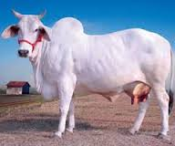
কিসের ছবি ?
ছবি দুটির মধ্যে কি পার্থক্য লক্ষ করলাম ?
Notes:
শিক্ষক শিক্ষার্থীদেরকে প্রশ্ন করবেন কিসের ছবি? দুটো ছবির মধ্যে পার্থক্য কি? কেন রোগ হয়?গরুর বোগ হয় কিন? ইত্যাদি প্রশ্ন করে শিক্ষার্থীদের নিকট থেকে পাঠের শিরোনাম বের করে আআনার চেস্টা করবেন।

Slide 5
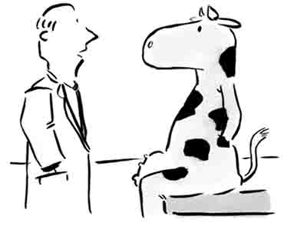
আজকের পাঠ
গরুর রোগ ব্যবস্থাপনা
Notes:
শিক্ষক ছবিগুলো প্রদর্শন করার পর প্রশ্র করবেন আজকের পাঠ কি?সবশেষে পাঠ ঘোষণা করবেন ।

Slide 6
শিখনফল
এ পাঠ শেষে শিক্ষার্থীরা-
গরুর রোগ প্রতিরোধের উপায় উল্লেখ করতে পারবে
গরুর রোগ নিয়ন্ত্রণের উপায় বর্ণনা করতে পারবে
মৃত পশুর সৎকার পদ্ধতি ব্যাখ্যা করতে পারবে।
Notes:
শিক্ষক শিক্সার্থীদের শিখনফল বুঝিয়ে বলবেন ।

Slide 7
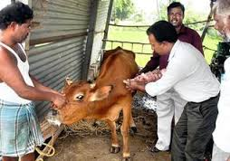
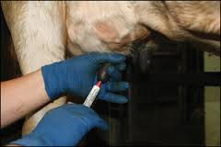
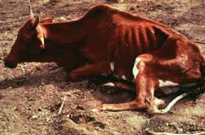
ছবিগুলো মনোযোগ দিয়ে লক্ষ করি
গরুকে রোগ বালাই থেকে রক্ষা করতে হলে কী কী ব্যবস্থা নেওয়া প্রয়োজন?
Notes:
শিক্ষক ছাত্রদেরকে ছবিগুলো মনোযোগ দিয়ে লক্ষ্য করতে বলবেন এবং প্রশ্ন করবেন কিসের ছবি?ছবি দেখে কি বুঝলাম? ইত্যাদি ।

Slide 8
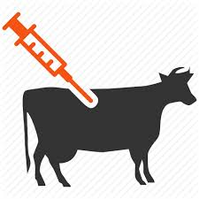
রোগ প্রতিরোধ বলতে কী বুঝ?
পশু খামারে রোগ না হওয়ার জন্য গৃহীত উপায়সমূহকে রোগ প্রতিরোধ ব্যবস্থা বলা হয়
Notes:
শিক্ষক রোগ প্রতিরোধ কি তা বুঝিয়ে বলবেন ।

Slide 9
গরুর রোগ প্রতিরোধের উপায়
?
?
?
?..
মাইন্ড ম্যাপিং
Notes:
শিক্ষক ছাত্রদেরকে ছবিটি প্রদর্শন করার পর বলবেন “গরুর রোগ প্রতিরোধের উপায় গুলো কি কি?”।শিক্ষক ছাত্রদেরকে সময় দিয়ে ব্রেইন স্ট্রর্মিং করে উত্তরটি বের করে আনার চেষ্টা করবেন এবং তাদের উত্তর বোর্ডে লিখবেন ।এরপর উত্তর মেলানোর জন্য পরের স্লাইডে চরে যাবেন ।

Slide 10
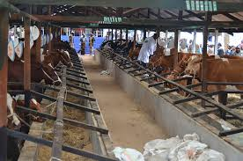
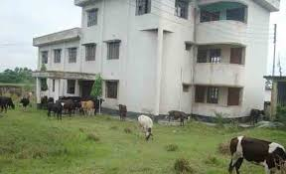
গোয়াল ঘর ও এর চারপাশ নিয়মিত পরিষ্কার ও শুকনো রাখা

Slide 11
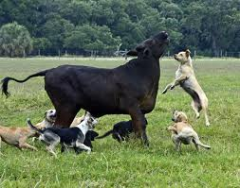
কুকুর, বিড়াল ও অন্যান্য বন্য পশুকে খামারে ঢুকতে না দেওয়া

Slide 12
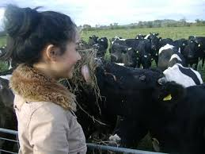
খামারে সাধারণ মানুষের প্রবেশ বন্ধ করা

Slide 13
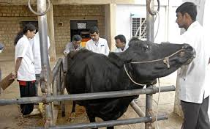
পশুকে নিয়মিত টিকা দেওয়া

Slide 14
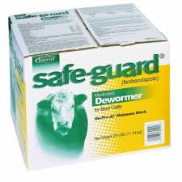
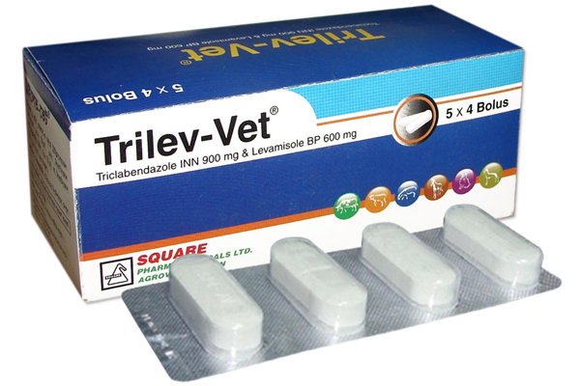
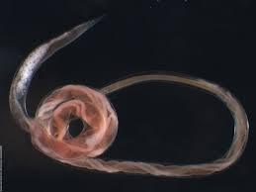
পশুকে সময়মতো কৃমিনাশক ঔষধ খাওয়ানো

Slide 15
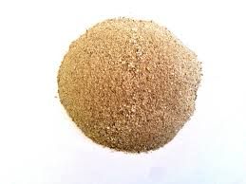
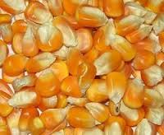
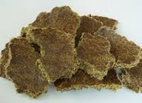
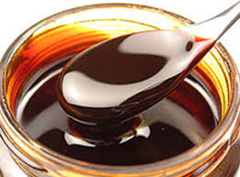
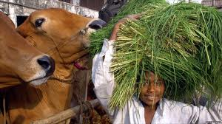
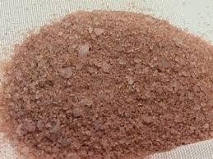
পশুকে সুষম খাবার সরবরাহ করতে হবে

Slide 16
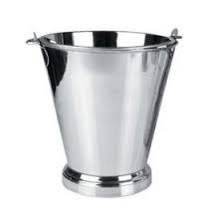
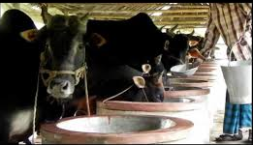
খাদ্যের পাত্র ও পানির পাত্র প্রতিদিন পরিষ্কার করা

Slide 17
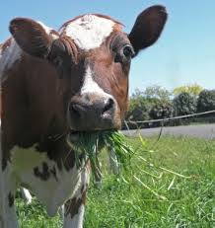
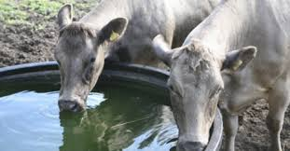
পশুকে তাজা খাদ্য ও বিশুদ্ধ পানি সরবরাহ করা

Slide 18
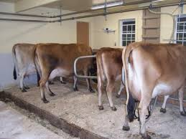
সম্ভব হলে বিভিন্ন বয়সের গরুকে আলাদা রাখা

Slide 19
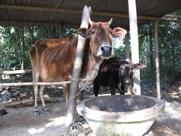
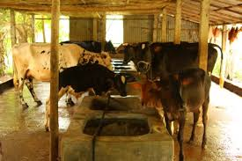
পশুকে অতি গরম ও ঠাণ্ডা হতে রক্ষার ব্যবস্থা করা।

Slide 20
একক কাজ
গরুর রোগ প্রতিরোধের জন্য কী ব্যবস্থা নেওয়া প্রয়োজন তা খাতায় লিপিবদ্ধ কর।
Notes:
শিক্ষক ছাত্রদেরকে একক কাজ দেবেন ।কাজ শেষ হলে খাতা জমা নেবেন ।

Slide 21
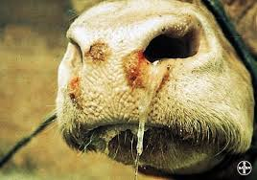
গরুটির কী হয়েছে?
গরুর রোগ দেখা দিলে করণীয় কি?
Notes:
২ নং শিখনফল শুরু হল ।

Slide 22
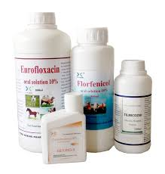
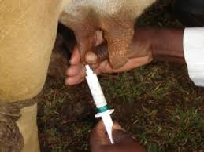
পশুর রোগ নিয়ন্ত্রণ বলতে কী বুঝ?
খামারে রোগ দেখা দেওয়ার পর চিকিৎসাসহ অন্যান্য গৃহীত পদক্ষেপের মাধ্যমে রোগ নিয়ন্ত্রণ করতে হয়

Slide 23
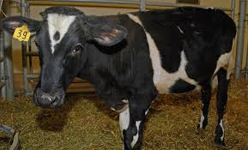
রোগের লক্ষণ দেখা দেওয়ার সাথে সাথে অসুস্থ পশুকে সুস্থ পশুর দল থেকে আলাদা করা

Slide 24
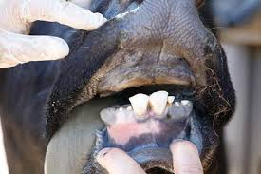
অসুস্থ পশুকে চিকিৎসা প্রদান করা

Slide 25
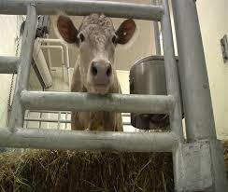
অসুস্থ পশুকে আলাদা ঘরে পর্যবেক্ষণ করা

Slide 26
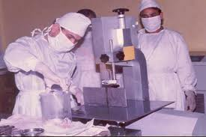
প্রয়োজনে অসুস্থ পশুর রক্ত ও মলমূত্র পরীক্ষার ব্যবস্থা করা

Slide 27
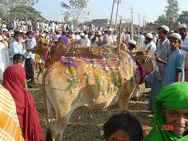
রোগাক্রান্ত পশুকে বাজারজাত না করা।

Slide 28
জোড়ায় কাজ
গরুর খামারে রোগ দেখা দিলে কী পদক্ষেপ নিতে হবে?
Notes:
শিক্ষক ছাত্রদেরকে জোড়ায় কাজ দেবেন ।

Slide 29
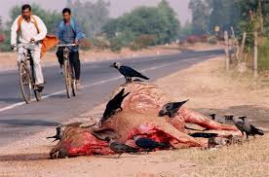
মৃত পশুর সৎকার কিভাবে করতে হয়?
Notes:
৩ নং শিখনফল শুরু হল ।

Slide 30
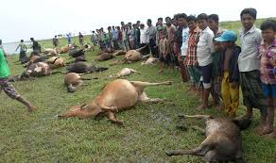
মৃত পশুকে যেখানে-সেখানে ফেলে রাখা যাবে না। মৃত পশু পরিবেশ দূষিত করে ।

Slide 31
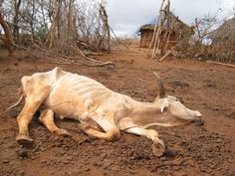
মৃত পশুর জীবাণু বাতাসে ছড়ায় এবং সুস্থ পশুকে আক্রান্ত করে। তাই মৃত্যুর পর অতি দ্রুত পশুর সৎকারের ব্যবস্থা করতে হবে

Slide 32
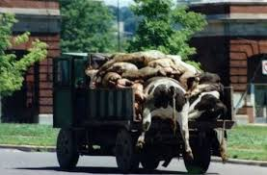
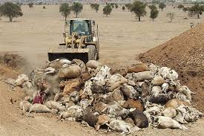
খামার ও বসতবাড়ি হতে দূরে মৃত পশুকে সৎকার করতে হবে

Slide 33
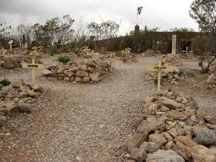
মৃত পশুকে উঁচু স্থানে মাটির ১.২ মিটার (৪ ফুট)
গভীরে গর্ত করে মাটিচাপা দিতে হবে

Slide 34
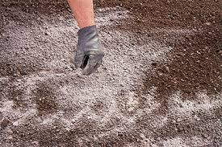
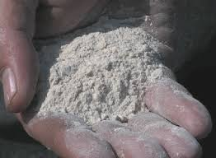
মাটি চাপা দেওয়ার সময় গর্তের ওপরের স্তরে চুন বা ডিডিটি ছড়িয়ে
দিতে হবে

Slide 35
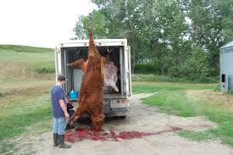
মৃত পশুকে স্থানান্তরের সময় মলমুত্র যেন যেখানে-সেখানে না পড়ে থাকে
সেদিকে খেয়াল রাখতে হবে।

Slide 36
দলীয় কাজ
একটি গরুর খামারে সুস্থ্য সবল গরু উৎপাদন ও খামার ব্যবস্থাপনা করতে কী কী পদক্ষেপ নিতে হবে?
Notes:
শিক্ষক ছাত্রদেরকে বিষয়বস্তুর উপর দলীয় কাজ দেবেন ।

Slide 37
মূল্যায়ন
১.গরুর রোগ প্রতিরোধের ২টি উপায় বল
২.গরুর রোগ দেখা দিলে কি করতে হবে?
৩.মৃত পশুকে কি করতে হয়?

Slide 38
বাড়ীর কাজ
একটি পশু হাসপাতাল পরিদর্শন করে প্রতিবেদন জমা দাও।
Notes:
শিক্ষক ছাত্রদের বাড়ীর কাজের মধ্য যে কোন একটি কাজ বেছে নিতে বলবেন এবং প্রতিবেদন তৈরি করে জমা দিতে বলবেন ।

Slide 39
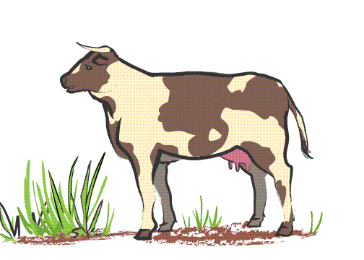
সবাইকে ধন্যবাদ
সুস্থ্য থাকুন,সুন্দর থাকুন।
Notes:
শিক্ষক সবাইকে ধন্যবাদ জানিয়ে শেষ করবেন ।

